Slide 1


Junta Directiva No 206
16 de diciembre de 2020

Slide 2


Orden del Día
Aprobación orden del día
Verificación del Quorum
Aprobación de Actas.
Comité Financiero.
  Estados Financieros SAE a Noviembre de 2020
  Estados Financieros Frisco a Octubre de 2020
  Ejecución Presupuestal a Octubre de 2020
  Portafolio a Noviembre de 2020
  Flujo de Caja a Noviembre de 2020
Conformación del Registro de firmas para el proceso Integral de Saneamiento Físico Catastral.
Indicadores de Gestión.
Proposiciones y Varios.

Slide 3

2. Aprobación de Actas
Vicepresidencia Administrativa y Financiera - Gerencia Financiera

Slide 4
3. Comité Financiero
Vicepresidencia Administrativa y Financiera - Gerencia Financiera

Slide 5
1. ESTADOS FINANCIEROS SAE
AL 30 DE NOVIEMBRE DE 2020
Vicepresidencia Administrativa y Financiera - Gerencia Financiera

Slide 6
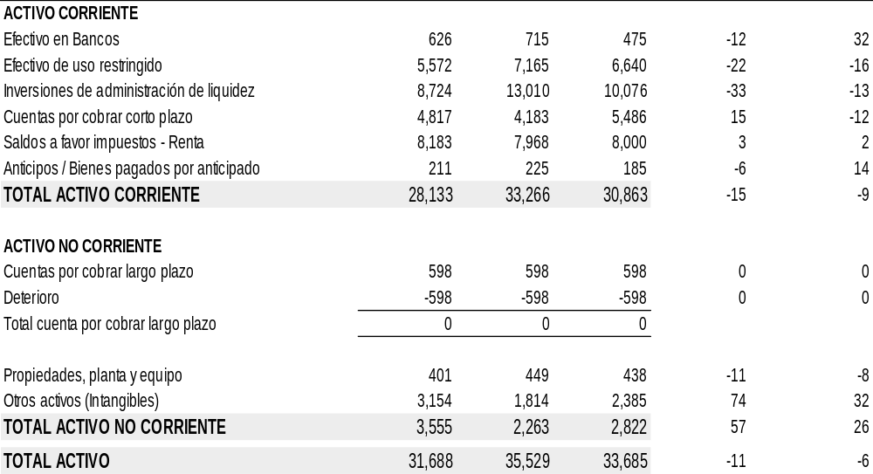
ESTADO DE SITUACION FINANCIERA INDIVIDUAL
AL 30 DE NOVIEMBRE DE 2020 -2019
(cifra en millones de pesos colombianos)
Vicepresidencia Administrativa y Financiera - Gerencia Financiera

Slide 7
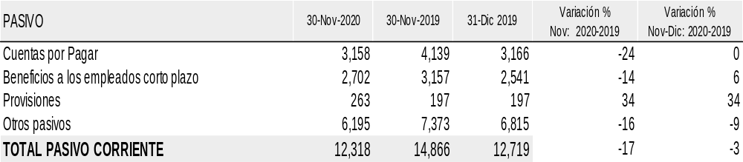

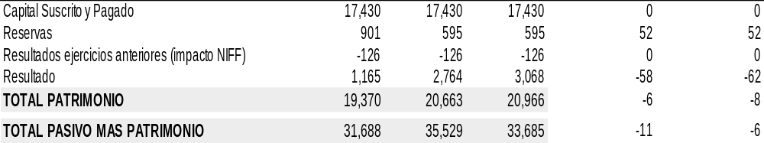
ESTADO DE SITUACION FINANCIERA INDIVIDUAL
AL 30 DE NOVIEMBRE DE 2020 Y 30 DE NOVIEMBRE DE 2019
(cifra en millones de pesos colombianos)
Vicepresidencia Administrativa y Financiera - Gerencia Financiera

Slide 8
2. ESTADOS FINANCIEROS FRISCO
AL 31 DE OCTUBRE DE 2020
Vicepresidencia Administrativa y Financiera - Gerencia Financiera

Slide 9
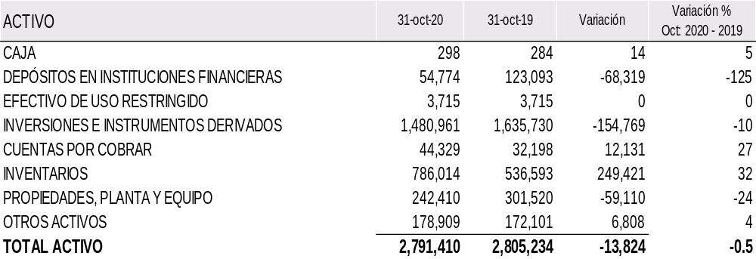
ESTADO DE SITUACION FINANCIERA INDIVIDUAL
FONDO PARA LA REHABILITACION, INVERSION SOCIAL Y LUCHA CONTRA EL CRIMEN ORGANIZACIONAL – FRISCO
AL 31 DE OCTUBRE DEL AÑO 2020
(cifra en millones de pesos colombianos)
Inventario total
Vicepresidencia Administrativa y Financiera - Gerencia Financiera

Slide 10
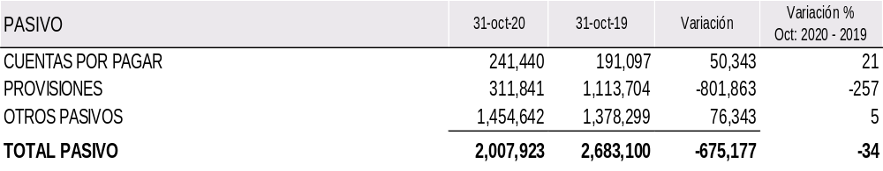

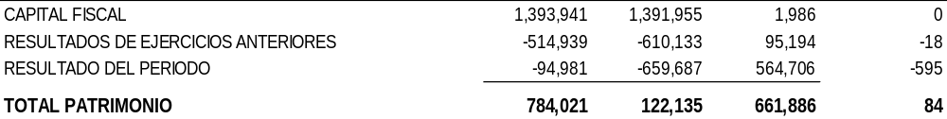
ESTADO DE SITUACION FINANCIERA INDIVIDUAL
FONDO PARA LA REHABILITACION, INVERSION SOCIAL Y LUCHA CONTRA EL CRIMEN ORGANIZACIONAL – FRISCO
AL 31 DE OCTUBRE DEL AÑO 2020
(cifra en millones de pesos colombianos)
Vicepresidencia Administrativa y Financiera - Gerencia Financiera

Slide 11
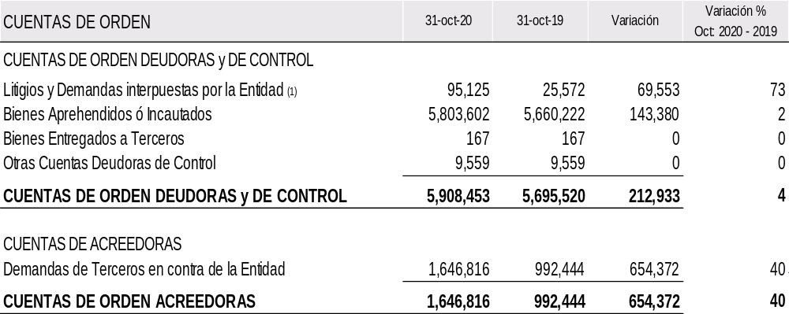
ESTADO DE SITUACION FINANCIERA INDIVIDUAL
FONDO PARA LA REHABILITACION, INVERSION SOCIAL Y LUCHA CONTRA EL CRIMEN ORGANIZACIONAL – FRISCO
AL 31 DE OCTUBRE DEL AÑO 2020
(cifra en millones de pesos colombianos)
Vicepresidencia Administrativa y Financiera – Gerencia Financiera

Slide 12
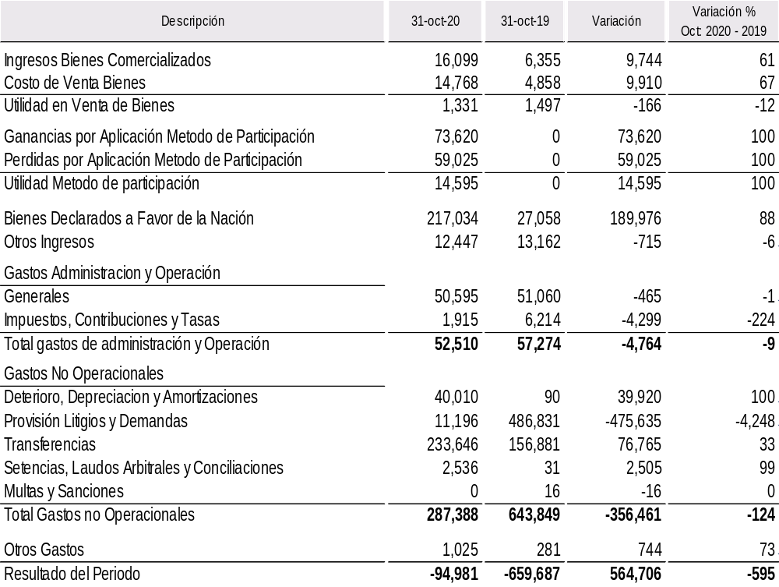
ESTADO DE RESULTADOS
FONDO PARA LA REHABILITACION, INVERSION SOCIAL Y LUCHA CONTRA EL CRIMEN ORGANIZACIONAL – FRISCO
AL 31 DE OCTUBRE DEL AÑO 2020
(cifra en millones de pesos colombianos)
Vicepresidencia Administrativa y Financiera – Gerencia Financiera

Slide 13
3. EJECUCIÓN PRESUPUESTAL
AL 31 DE OCTUBRE DE 2020
Vicepresidencia Administrativa y Financiera – Gerencia Financiera

Slide 14
Ejecución Presupuestal de
Ingresos Frisco
Corte Octubre 2020
Vicepresidencia Administrativa y Financiera – Gerencia Financiera

Slide 15
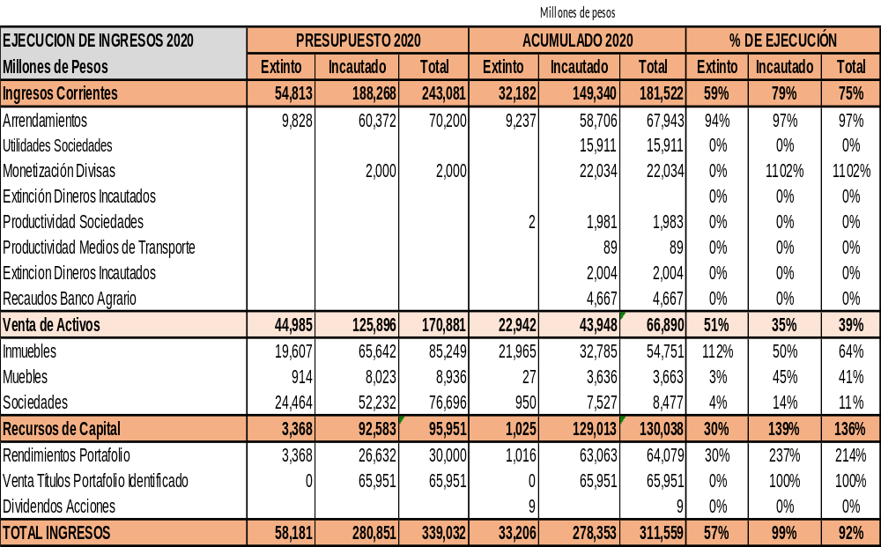
Ejecución de Ingresos FRISCO Corte Noviembre de 2020
Vicepresidencia Administrativa y Financiera – Gerencia Financiera

Slide 16
Ejecución Presupuestal de
Gastos Frisco
Corte Octubre 2020
Vicepresidencia Administrativa y Financiera – Gerencia Financiera

Slide 17
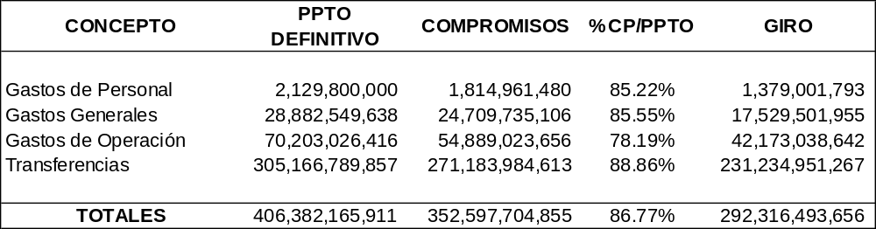
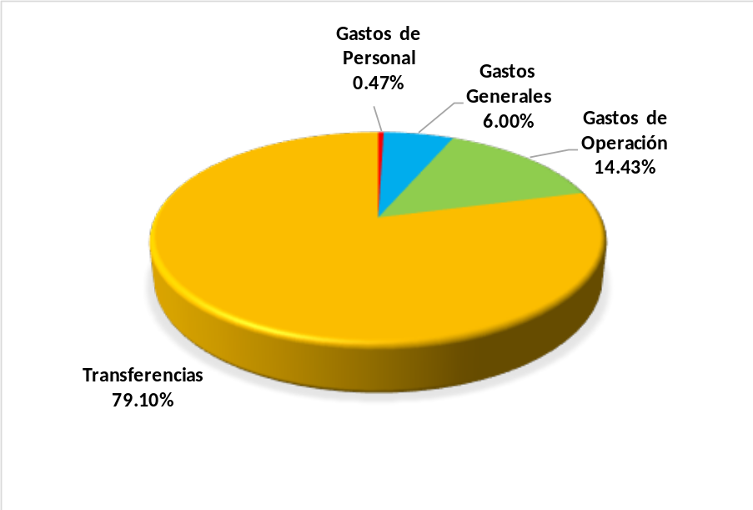
Ejecución de Gasto FRISCO Corte Octubre de 2020
Participación de Giro
Vicepresidencia Administrativa y Financiera – Gerencia Financiera

Slide 18
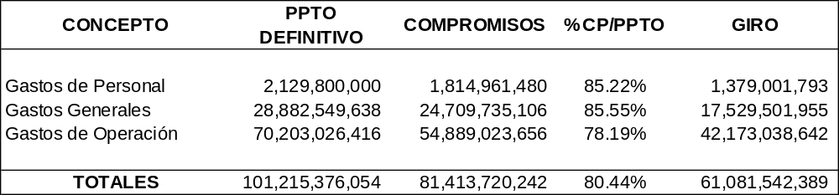
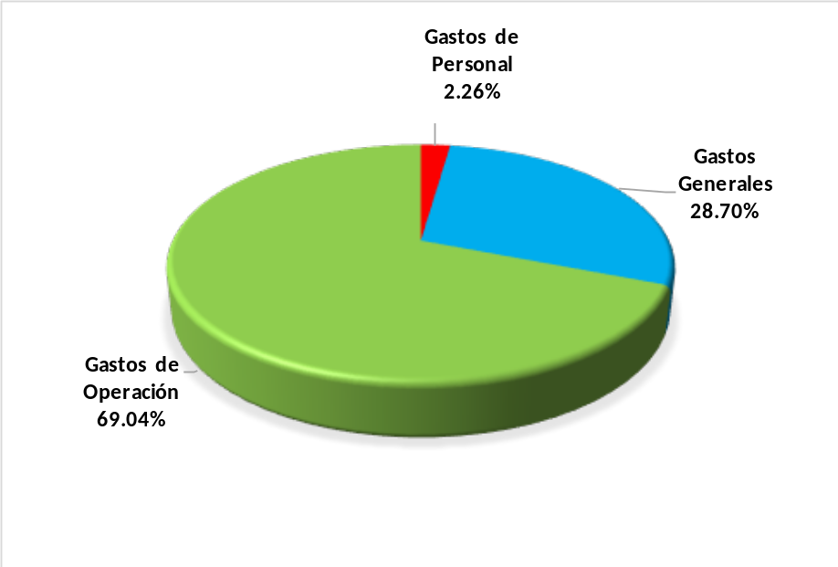
Ejecución de Gasto FRISCO Corte Octubre 2020-Sin Transferencias
Participación de Giro
Vicepresidencia Administrativa y Financiera – Gerencia Financiera

Slide 19
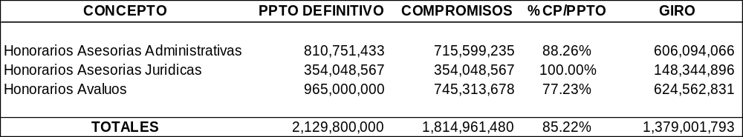
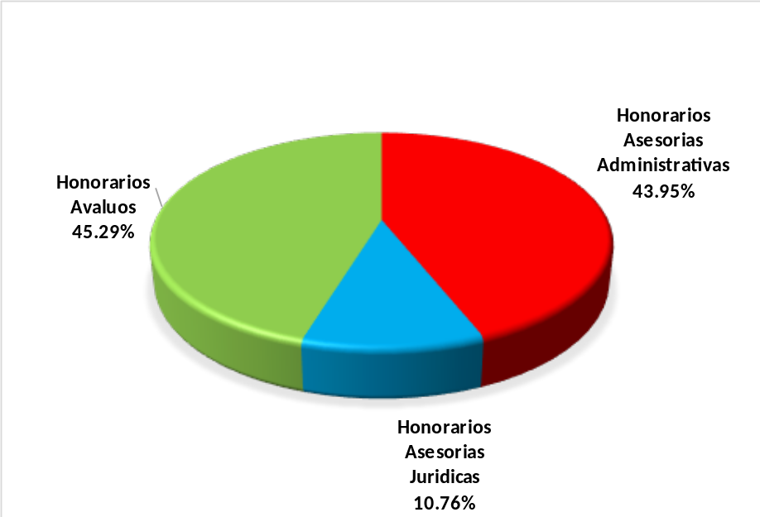
Ejecución de Gastos de Personal Extintos Corte Octubre 2020- FRISCO
Participación de Giro
Vicepresidencia Administrativa y Financiera – Gerencia Financiera

Slide 20
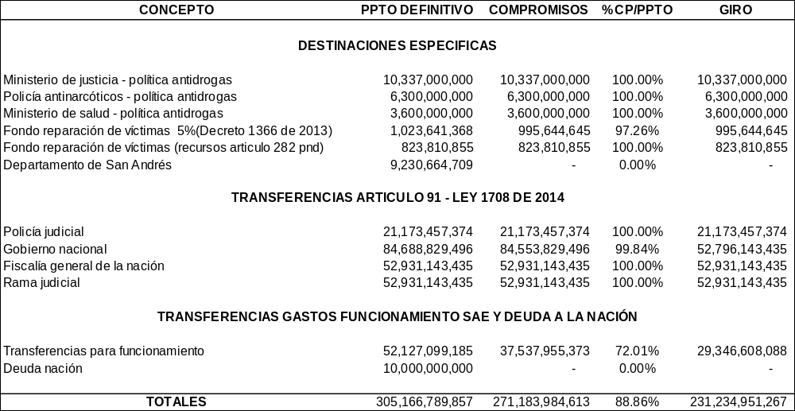
Ejecución de Gasto FRISCO Transferencias Corte Octubre de 2020
Vicepresidencia Administrativa y Financiera – Gerencia Financiera

Slide 21
Ejecución Presupuestal de
Ingresos SAE
Corte Octubre 2020
Vicepresidencia Administrativa y Financiera – Gerencia Financiera

Slide 22
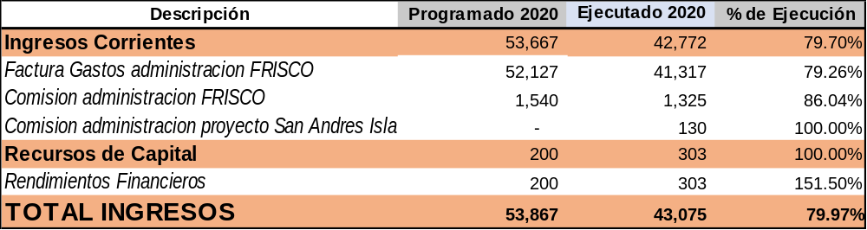
Ejecución de Ingresos SAE Corte Noviembre de 2020
Vicepresidencia Administrativa y Financiera – Gerencia Financiera

Slide 23
Ejecución Presupuestal de
Gastos SAE
Corte Octubre 2020
Vicepresidencia Administrativa y Financiera – Gerencia Financiera

Slide 24
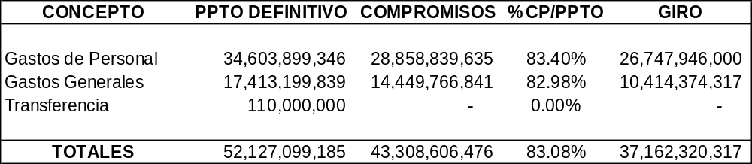
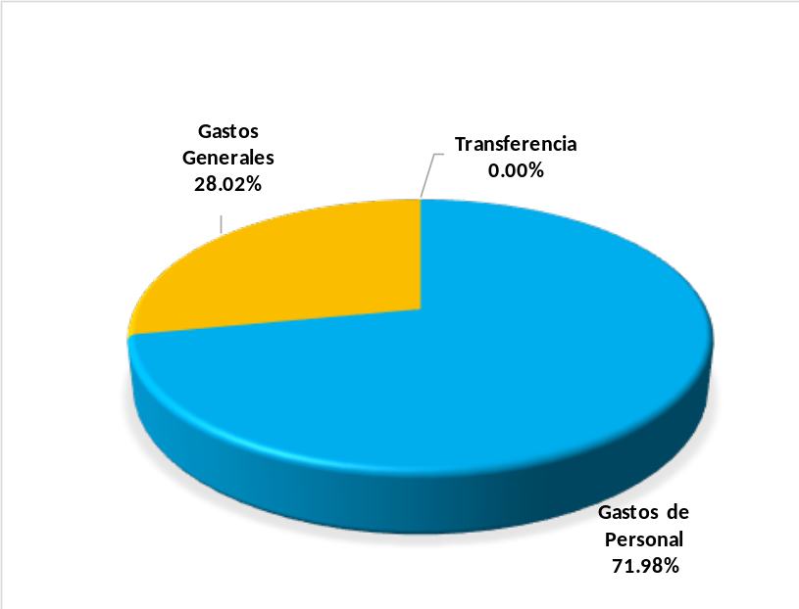
Ejecución de Gasto SAE Corte Octubre 2020
Participación de Giro
Vicepresidencia Administrativa y Financiera – Gerencia Financiera

Slide 25
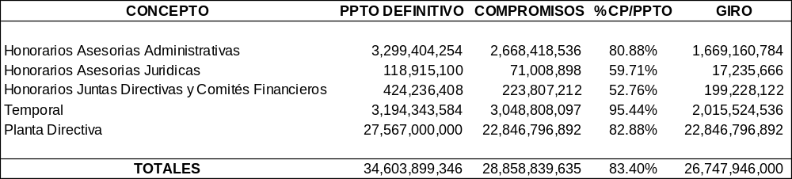
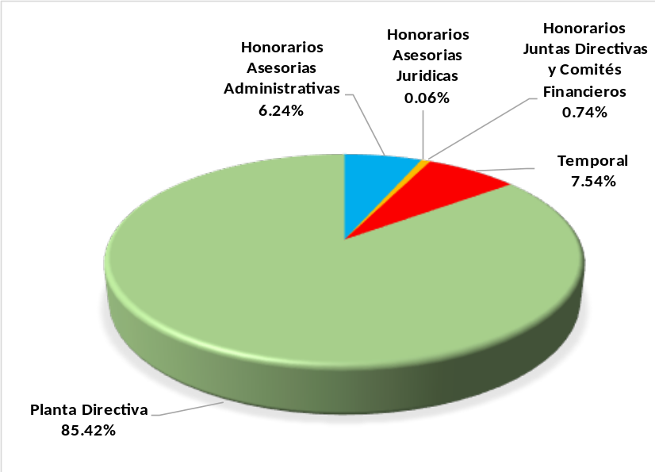
Ejecución de Gastos de Personal SAE Corte Octubre de 2020
Participación de Giro
Vicepresidencia Administrativa y Financiera – Gerencia Financiera

Slide 26
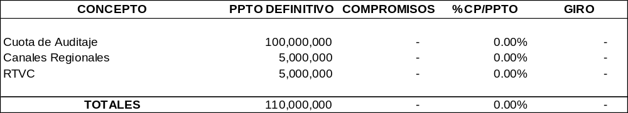
Ejecución Transferencias- Corte Octubre de 2020- SAE
Vicepresidencia Administrativa y Financiera – Gerencia Financiera

Slide 27
4. PORTAFOLIO
AL 30 DE NOVIEMBRE DE 2020
Vicepresidencia Administrativa y Financiera – Gerencia Financiera

Slide 28
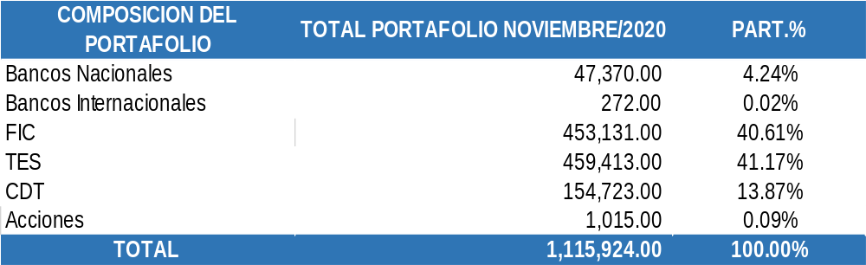

COMPOSICIÓN PORTAFOLIO NOVIEMBRE 2020
Cifras en Millones de Pesos
Vicepresidencia Administrativa y Financiera – Gerencia Financiera

Slide 29
COMPOSICIÓN PORTAFOLIO NOVIEMBRE 2020
Cifras en Millones de Pesos
Vicepresidencia Administrativa y Financiera – Gerencia Financiera

Slide 30

HECHOS RELEVANTES PORTAFOLIO DE INVERSIONES NOVIEMBRE 2020
Rendimientos Financieros
Cupones de TES : 26/11/2020 $5,777,193,750
03/11/2020 $ 551,183,500
TOTAL $6,328,377,250
Rendimientos CDT: 06/11/2020 $ 498,780,000
09/11/2020 $ 131,390,000
12/11/2020 $ 374,085,000
13/11/2020 $ 498,780,000
TOTAL $1,503,035,000
Vicepresidencia Administrativa y Financiera – Gerencia Financiera

Slide 31




HECHOS RELEVANTES PORTAFOLIO DE INVERSIONES NOVIEMBRE 2020
Acciones FRISCO
Se valorizaron en $58,681.960 (6.14%)
VALORIZO 1.06%
VALORIZO 12.98%
VALORIZO 12.99%
VALORIZO 16.19%
Vicepresidencia Administrativa y Financiera – Gerencia Financiera

Slide 32
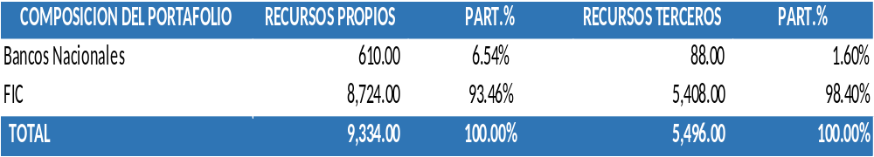
PORTAFOLIO RECURSOS PROPIOS SAE NOVIEMBRE 2020
Cifras en Millones de Pesos
Vicepresidencia Administrativa y Financiera – Gerencia Financiera

Slide 33
5. FLUJO DE CAJA
AL 30 DE NOVIEMBRE DE 2020
Vicepresidencia Administrativa y Financiera – Gerencia Financiera

Slide 34
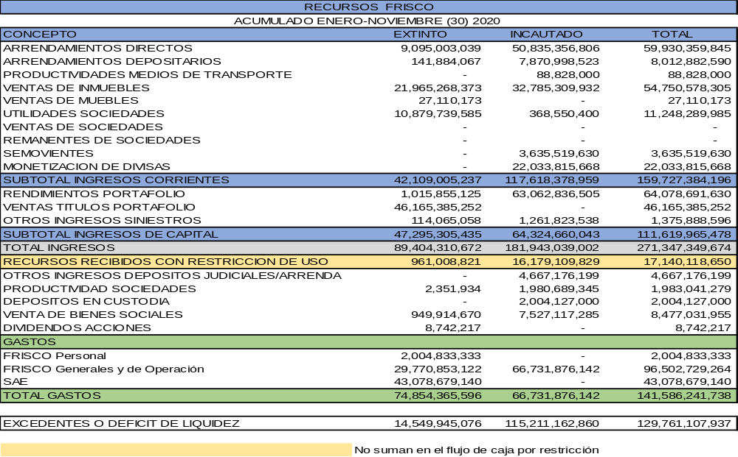
FLUJO DE CAJA ACUMULADO NOVIEMBRE (30) 2020
Vicepresidencia Administrativa y Financiera – Gerencia Financiera

Slide 35
4. Conformación del Registro de firmas para el proceso Integral de Saneamiento Físico Catastral.

Slide 36

1. Antecedentes.
CONCEPTO | VALOR
Q_AVALÚO | 637
VALOR CATASTRAL | $179,690,261,185
Trámites de cabida y linderos = 61%
Actualización de nomenclatura = 50%
Actualización de propietario = 32%
Dentro del Diagnostico realizado por la Gerencia Técnica, de un total de 8.900 folios de matricula estudiados para los distintos procesos de alistamiento (Venta, Destinación Definitiva, Devolución), se han encontrado que 637 tienen problemas Catastrales y Jurídicos que deben ser Saneados para su disposición Final.
Por lo anterior se estima que aproximadamente el 8% del inventario total de bienes requieren un tramite de Saneamiento.
Gerencia Técnica

Slide 37
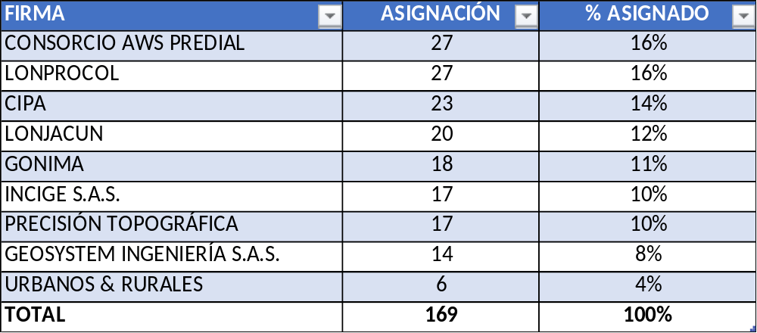
1. Antecedentes.
Actualmente la Sociedad de Activos Especiales cuenta con un registro, de firmas para saneamiento de bienes, de los cuales se han podido realizar proceso de Asignación de 169 inmuebles.
De los cuales han sido aprobados el 70% de los informes, pero solo 20 inmuebles han tenido un proceso exitoso de corrección ante las autoridades nacionales y distritales.
De conformidad con los términos de referencia, del registro actual estas Firmas se encuentran especializadas de conformidad con el tipo de tramite que se requiera.
Gerencia Técnica

Slide 38
1. Antecedentes.
Adquisición de Información y Documentación
Se encuentra consecución de escrituras, certificados catastrales, planos notariales y demás
Informe de Saneamiento
Levantamientos topográficos, Informes de actuaciones, Reglamentos, Escrituras.
Tramite ante entidad de orden nacional o municipal
Radicación y pago de tarifas
SAE
Firma de Saneamiento
SAE
Gerencia Técnica

Slide 39
1. Antecedentes.
En razón a lo anteriormente mencionado, para lograr mayor eficiencia en el proceso de Saneamiento, se requiere realizar la convocatoria a un nuevo registro de Saneamiento, con dos premisas:
Que la firma sea capaz de tener la consecución de documentación necesaria para realizar el informe o levantamiento de saneamiento, con el fin que no sea un cuello de botella para la asignación de bienes, adicionalmente de realizar los tramites de radicación ante la entidad correspondiente.
Toda firma que haga parte del registro, debe tener la capacidad de realizar el tramite de saneamiento necesario, si que este sea asignado por especialidad, si no mas bien por eficiencia de tramites.
Gerencia Técnica

Slide 40
2. Estudio de Mercado
Diagnostico Predial (Prediagnóstico + Diagnóstico) | Valor por Predio
Levantamientos Topográficos | Urbanos | 0 - 500 m2
 |  | 500 m2 - 1000 m2
 |  | 1000 m2 - 2000 m2
 |  | > 2000 m2
 | Rurales | < 5000 m2
 |  | 5000<= Area Predio < 1 Ha
 |  | 1 Ha a 10 Ha
 |  | 10 Ha a 50 Ha
 |  | 50 Ha a 100 Ha
 |  | 100 Ha a 200 Ha
 |  | 200 Ha a 500Ha
 |  | 500 Ha a 1000 Ha
 |  | > 1000 Ha
Reconocimiento de construcciones | Elaboración levantamiento arquitectónico
 | Elaboración de Planos arquitectónicos
 | Elaboración de planos de propiedad horizontal actualizados
 | Reforma del Reglamento de Propiedad Horizontal (Régimen vigente)
 | Radicación ante curaduría de las modificaciones o ampliaciones que sea necesario legalizar
 | Coordinación de la parte estructural
 | Asesoría en la radicación de trámites ante Catastro
Trámites (ejecución) Administrativos ante la Entidad Competente | Valor por Predio
Gerencia Técnica

Slide 41
2. Estudio de Mercado
Se remitió la anterior cotización a 33 firmas para que realizaran la cotización pertinente de lo cual se obtuvo el siguiente valor tarifario:
ACCIÓN | PRE-DIAGNÓSTICO (+IVA) | DIAGNÓSTICO (+IVA) | TRÁMITES (+IVA)
VALORES | $ 1.190.000,00 | $ 4.760.000,00 | $ 4.422.558,87
URBANOS
RURALES
RANGO | 0 - 500 m2 | 500 m2 - 1000 m2 | 1000 m2 - 2000 m2 | > 2000 m2
VALOR DE LEVANTAMIETNO SIN IVA | $4,350,000 | $5,092,000 | $5,405,875 | $6,379,071
VALOR DE LEVANTAMIENTO IVA INCLUIDO | $5,176,500 | $6,059,480 | $6,432,991 | $7,591,095
RANGO | < 5000 m2 | 5000<= Área Predio < 1 Ha | 1 Ha a 10 Ha | 10 Ha a 50 Ha | 50 Ha a 100 Ha
VALOR DE LEVANTAMIETNO SIN IVA | $6,555,375 | $8,083,333 | $13,103,929 | $26,688,000 | $32,000,000
VALOR DE LEVANTAMIENTO IVA INCLUIDO | $7,800,896 | $9,619,167 | $15,593,675 | $31,758,720 | $38,080,000
Gerencia Técnica

Slide 42
3. TERMINOS
Presupuesto: El presupuesto asignado de conformidad con la Disponibilidad Presupuestal 2021 es de 2.500.000.000 (Dos Mil Quinientos Millones)
Lugar de Ejecución: Todo el Territorio Nacional.
Experiencia: El postulante deberá aportar mínimo cinco (5) contratos donde se demuestre la experiencia en cada uno de los siguientes procesos: Gestión Predial, Levantamientos Topográficos, trámites de saneamiento predial y Reconocimiento de Construcciones.
Personal Requerido:
  Director General.
  Coordinador General.
  Profesional Predial.
  Abogado.
  Topógrafo.
  Arquitecto.
Gerencia Técnica

Slide 43
SOLICITUD JUNTA DIRECTIVA
Autorizar la publicación para la “Conformación del Registro de firmas para el proceso Integral de Saneamiento Físico Catastral, sobre aquellos inmuebles urbanos y/o rurales localizados en todo el territorio nacional y que formen parte del inventario de SAE SAS”.
 |  | Noviembre |  |  |  | Diciembre |  |  |  | ENERO |  |  |  | FEBRERO
ACTIVIDADES |  | 1 | 2 | 3 | 4 | 1 | 2 | 3 | 4 | 1 | 2 | 3 | 4 | 1 | 2 | 3 | 4
ESTRUCTURACIÓN TÉCNICA
Requisitos de experiencia
Actividades y procesos
Obligaciones
Cláusulas
COTIZACIÓN
ESTUDIO DE MERCADO
ESTUDIOS PREVIOS
AJUSTES FINALES
PUBLICACIÓN PROCESO
OBSERVACIONES DE LOS TÉRMINOS
REVISIÓN DE OBSERVACIONES Y RESPUESTA
PUBLICACIÓN TÉRMINOS DEFINITIVOS Y CIERRE CONVOCATORIA
AJUSTE DE DOCUMENTOS
PUBLICACIÓN RESULTADOS
Gerencia Técnica

Slide 44
5. INDICADORES DE GESTIÓN.

Slide 45



CIFRAS E INDICADORES DE UN CRECIMIENTO CON TRANSPARENCIA

Slide 46

$339.032
$19.679
Ingresos Corrientes y de Capital
*Cifras en Millones $
RECURSOS 2020
Fuente: Gerencia Financiera / Corte 13 de Diciembre de 2020

Slide 47
$243.081
77%
$53.765
Ingresos Corrientes
*Cifras en Millones $
Enertolima – $419.000
Fuente: Gerencia Financiera / Corte 13 de Diciembre de 2020

Slide 48
Cifras en miles de millones $
Ventas inmuebles 2015 – 2020
* Incluye Inmuebles prometidos en venta
Fuente: Gerencia Comercial / Corte 7 de diciembre de 2020

Slide 49
$85.249
68%
$27.049
Recaudo por venta de inmuebles
*Cifras en Millones $
Fuente: Gerencia Financiera / Corte 13 de diciembre de 2020

Slide 50
$76.696
11%
$68.219
Recaudo por venta de Sociedades
*Cifras en Millones $
Fuente: Gerencia Financiera / Corte 13 de diciembre de 2020

Slide 51
$8.936
53%
$4.145
Recaudo por Venta de Muebles
*Cifras en Millones $
Fuente: Gerencia Financiera / Corte 13 de diciembre de 2020

Slide 52
$70.200
Recaudo Contratos Arrendamiento
101%
$942
Cifras en Millones $
Fuente: Gerencia Financiera / Corte 13 de diciembre de 2020

Slide 53
158%
# 310
Contratos Nuevos de Arrendamiento
Cifras en Millones $
$46.658
$78.032
$15.774
Contratos
$25.792
$3.334
$4.491
Fuente: Aseguramiento de la Información / Corte 13 de diciembre de 2020

Slide 54
Gestión de Cartera
*Cifras en Miles de Millones $
Fuente: Gerencia Comercial

Slide 55
RECAUDOS CORRIENTES
GLOBALES
Recaudo
Ventas
Inmuebles
Ingresos
Corrientes
Valor
Ventas
Valor
Publicado
$189.316
$58.200
$120.000
$878.000
Recaudo
Arriendos
Nuevos
Contratos
Ventas
Sociedades
Ventas
Muebles
$71.142
#490
$8.477
$4.791
www.saesas.gov.co

Slide 56

INMUEBLES
EN PRODUCTIVIDAD
INMUEBLES
PUBLICADOS
PARA VENTA
INMUEBLES
ARRENDADOS
INMUEBLES
PUBLICADOS
PARA ARRIENDO
INMUEBLES
OCUPADOS IRREGULARMENTE
INMUEBLES
AUTORIZADOS ENAJENACIÓN
PORTAFOLIO VENTA
MASIVA
3641
$878mm
3911
823
8435
7324
5190
www.saesas.gov.co

Slide 57

Bloque V
MUEBLES
EN PRODUCTIVIDAD
VEHICULOS
CHATARRIZADOS
VEHICULOS
EN VENTA
SEMOVIENTES
VENDIDOS
VEHICULOS
ADMINISTRADOS
SUSTANCIAS
DESTRUIDAS
995
156
3055
5570
110 (96 Ton)
VEHICULOS
PARA CHATARRA
VEHICULOS
PARA VENTA
SEMOVIENTES
POR VENDER
VEHICULOS
DESTINADOS
SUSTANCIAS
POR DESTRUIR
560
840
2000
974
151
www.saesas.gov.co

Slide 58
6. PROPOSICIONES Y VARIOS

Slide 59

Regional Centro Oriente
Regional Centro Oriente

